Slide 1
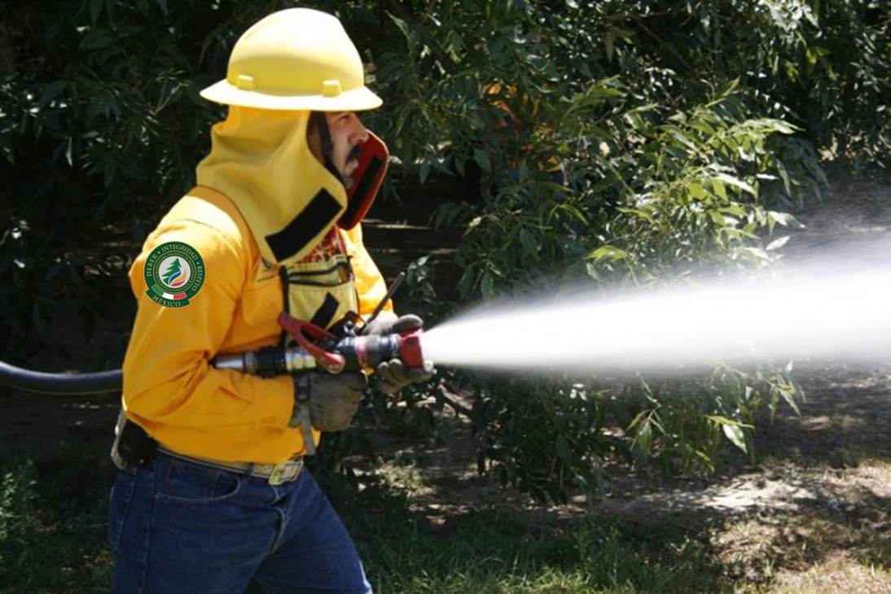
Unidad 3 Uso de Agua

Slide 2
Unidad 3 Objetivos
Describir los principios generales para aplicación de agua en situaciones de incendio.
Describir las consideraciones importantes en la selección de equipo para aplicación de agua.
Describir el uso y efectividad de aditivos para agua.

Slide 3
Unidad 3A Objetivos
Describir los principios generales de aplicación de agua en situaciones de incendio.
Describir las consideraciones importantes en la selección de equipo para la aplicación de agua.

Slide 4
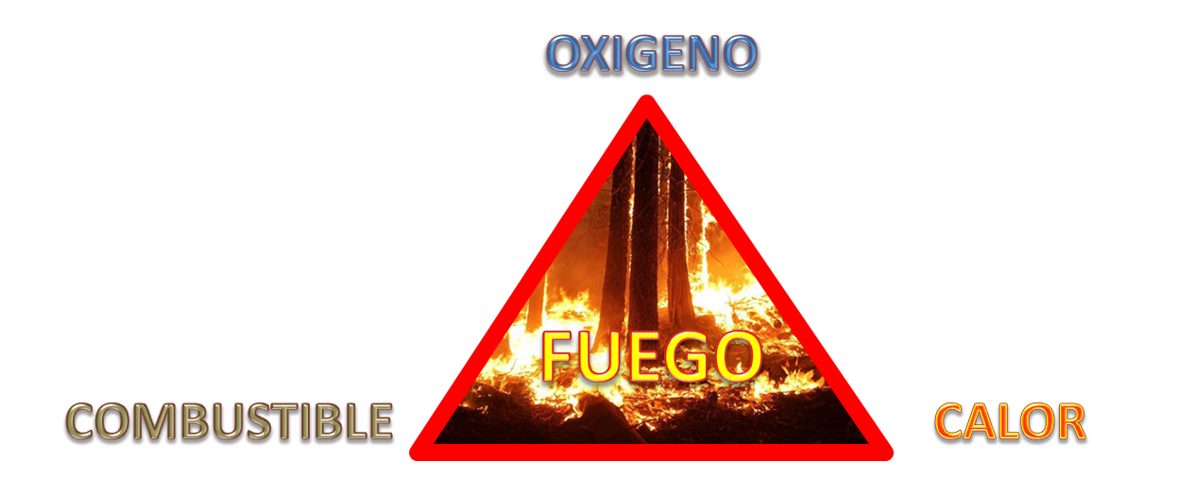
Triangulo del Fuego

Slide 5
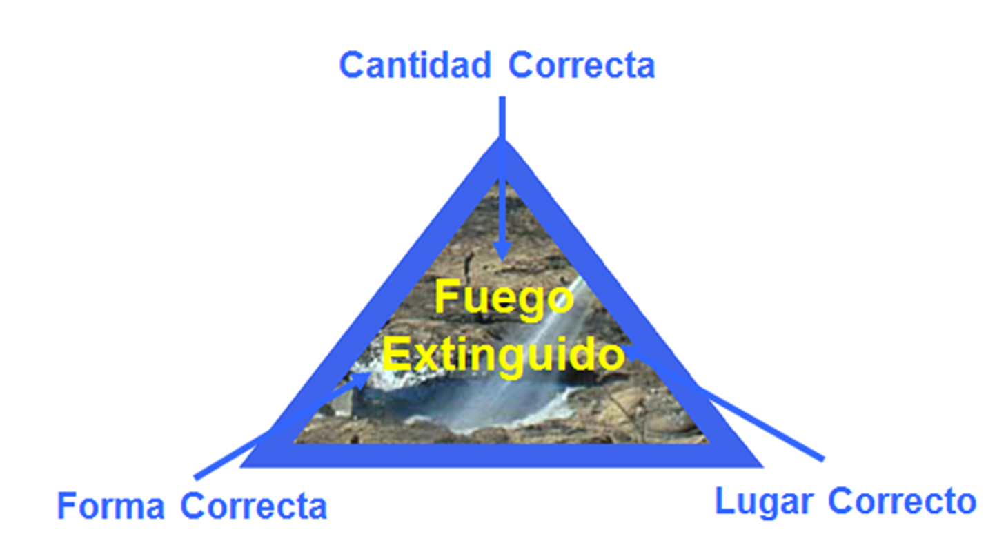
Triangulo del agua

Slide 6
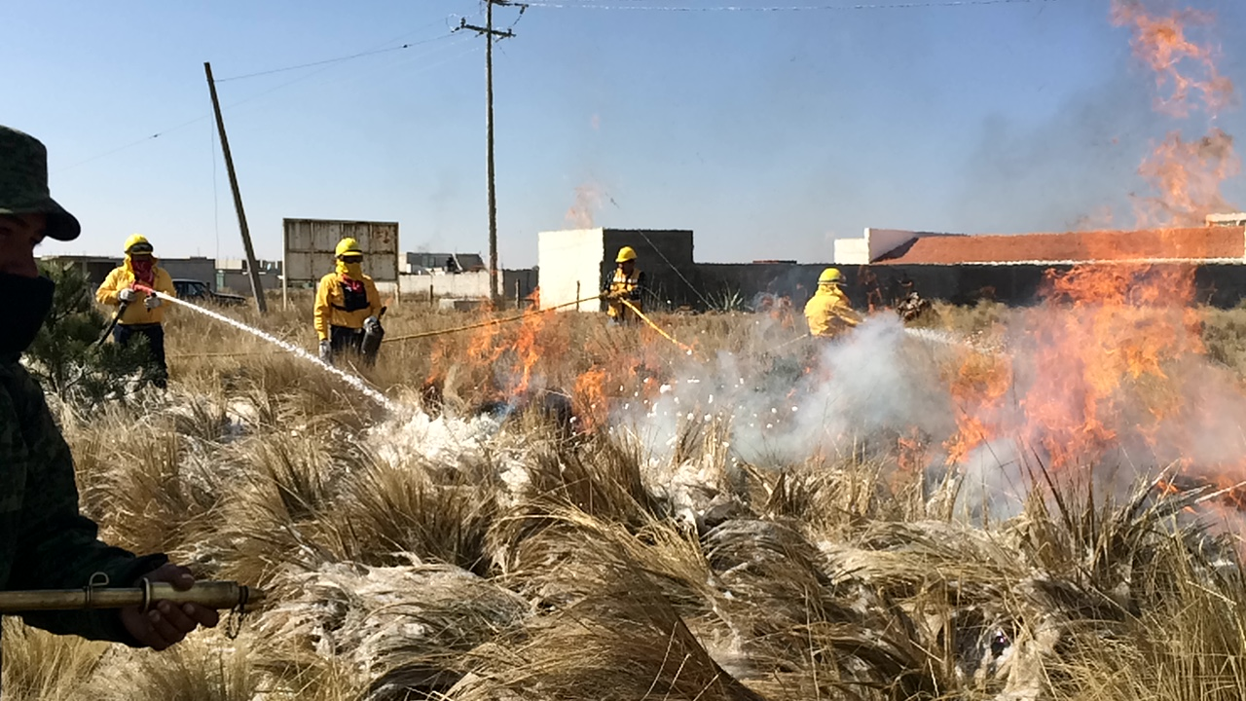
Aplicación de agua
Aplicar agua a la base de la llama

Slide 7
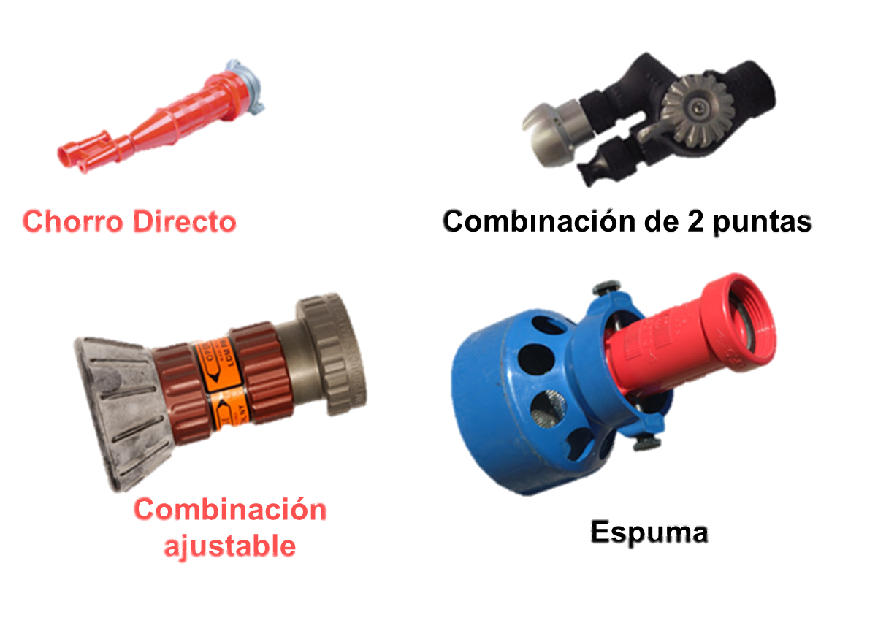
Tipo de boquillas

Slide 8
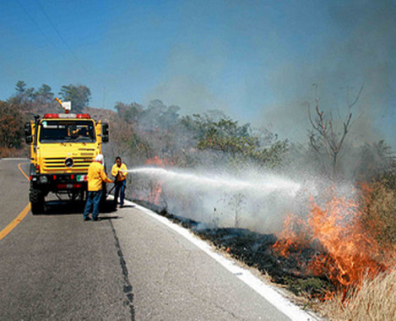
Aplicación de agua
Aplicar la cantidad correcta de agua

Slide 9
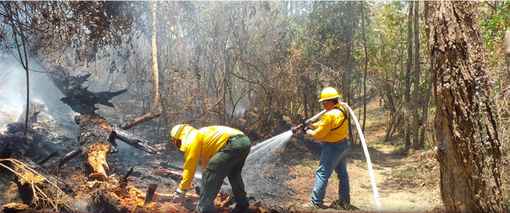
Herramientas manuales y agua

Slide 10
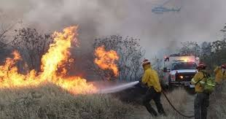
Mojar la base de la llama

Slide 11
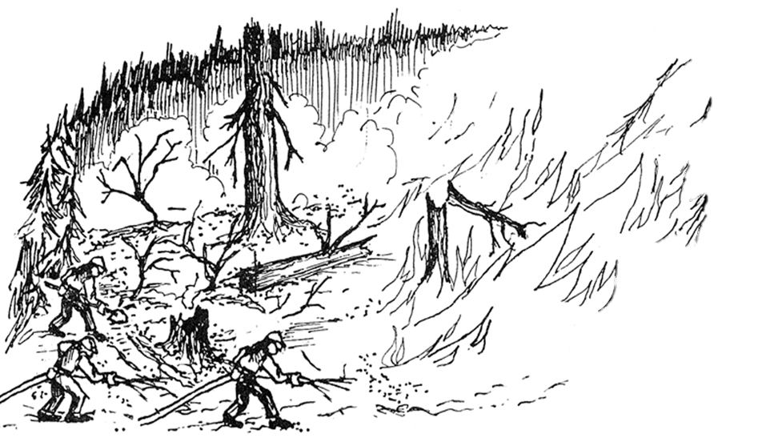
Control Perimetral
Una aplicación directa del agua se usa tanto en pequeños como en grandes incendios. El trabajo se desarrolla a lo largo del borde del incendio, permitiendo al personal moverse dentro del área quemada como una zona de seguridad.

Slide 12
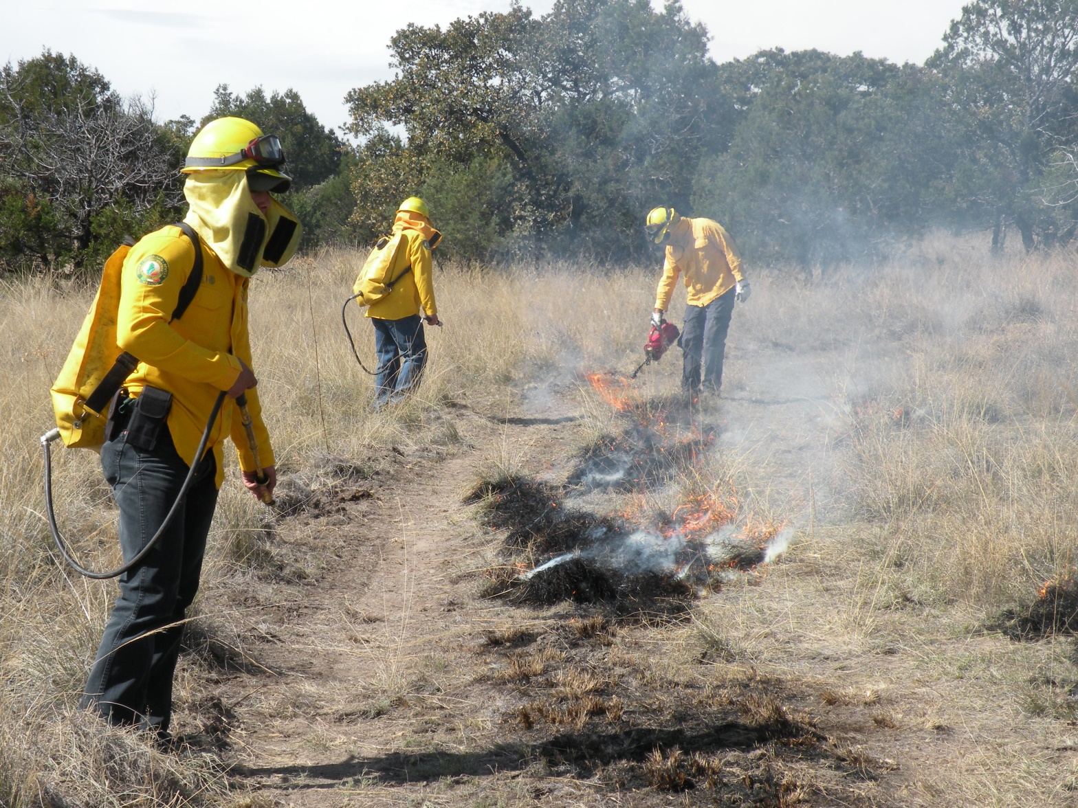
Anclaje y Táctica de Flancos

Slide 13
Factores a considerar
Comportamiento del fuego
Combustibles
Tiempo atmosférico
Topografía
Recursos amenazados
Capacidad del personal

Slide 14
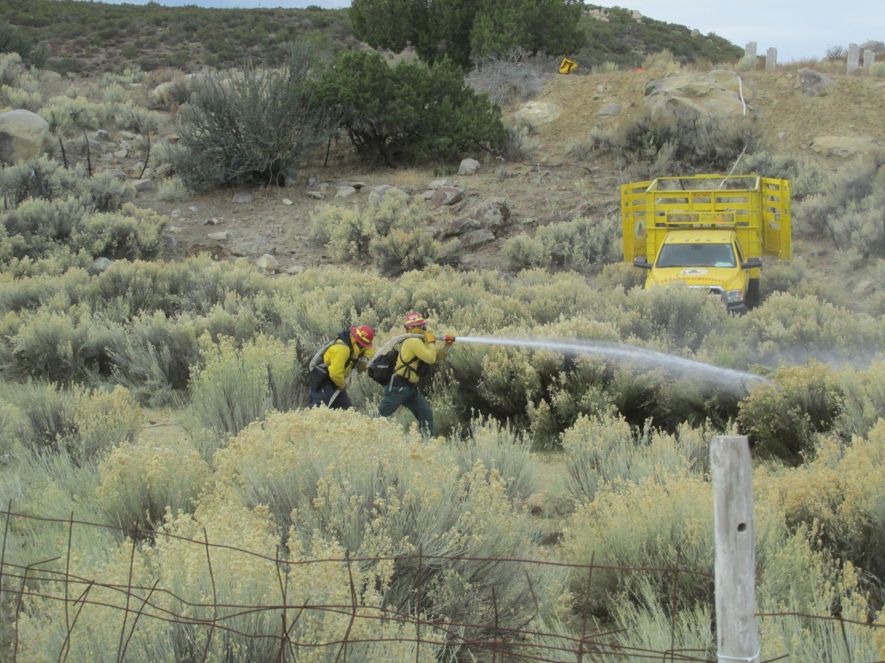
Aproximarse con la manguera cargada

Slide 15
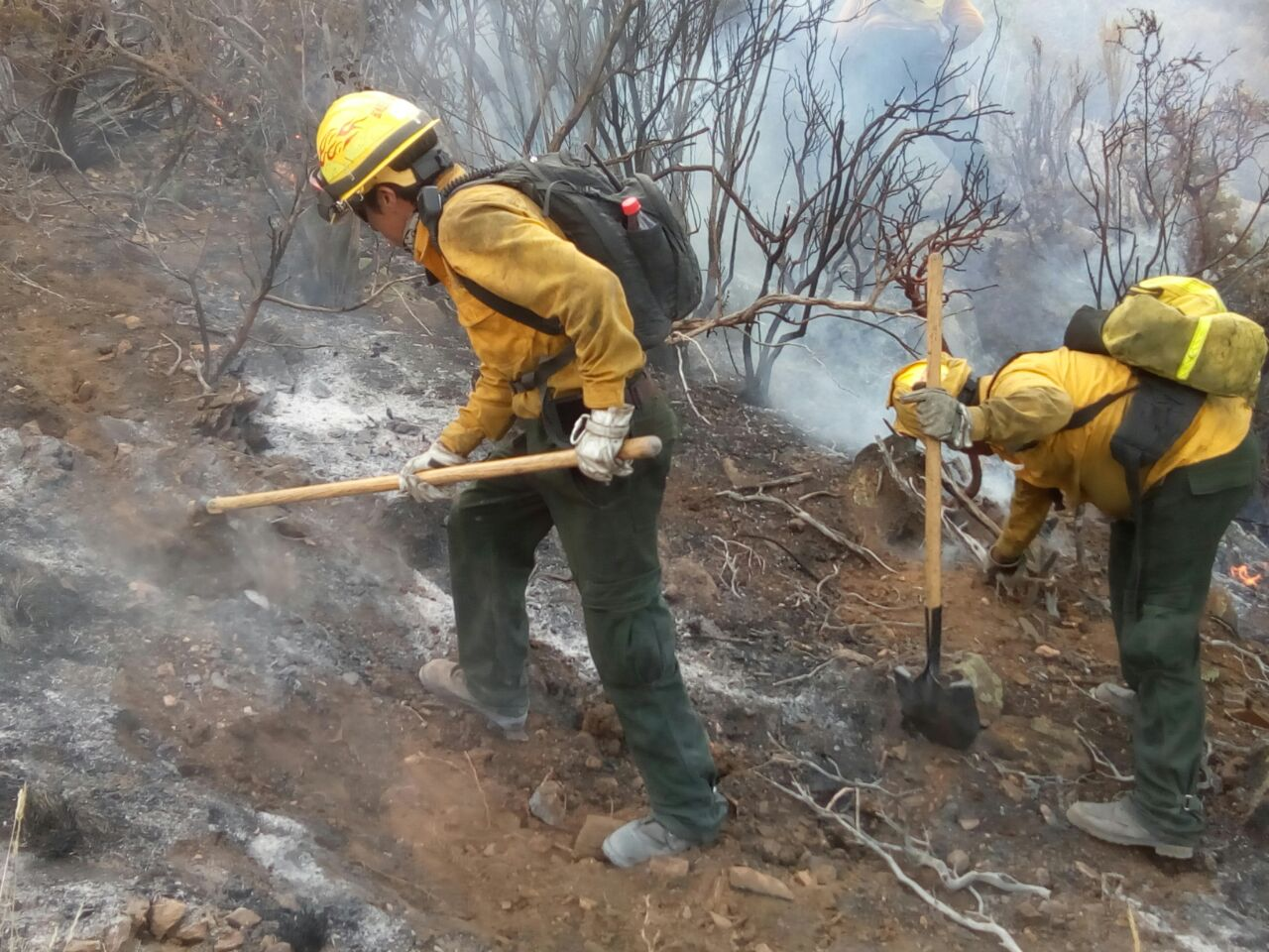
Continuar con herramientas manuales

